Slide 1



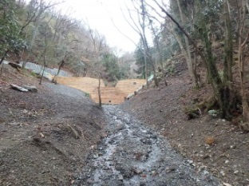
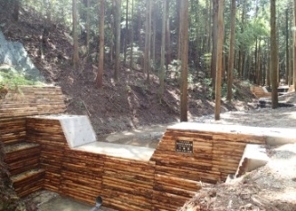
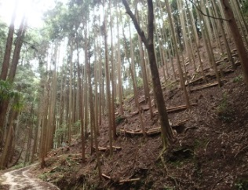
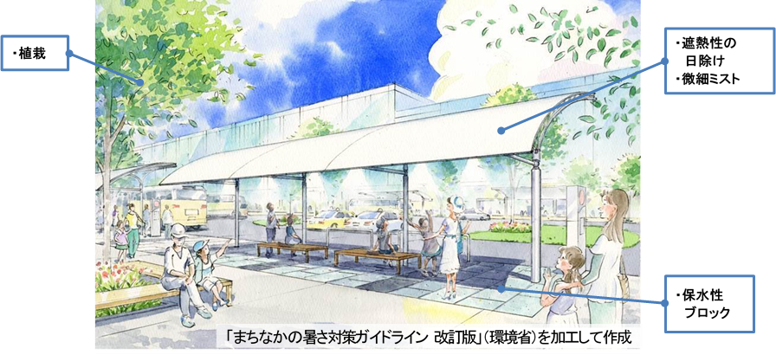
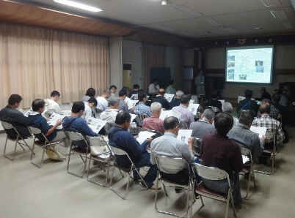
大阪府では、「森林環境税」を令和５年度まで延長し、
豪雨や猛暑から府民の皆さまを守るための対策を
緊急・集中的に実施します！
◆平成２８年度から４年間、府民の皆さまから頂いている森林環境税を活用し、自然災害から府民
の皆さまの暮らしを守るとともに、健全な森林を次世代につなぐ取組みを行っています。
◆令和２年度以降は、さらなる取組みとして豪雨や猛暑への対策を短期間で集中的に実施します。
具体的には、国から示された新たな知見に基づく「森林の土石流・流木対策」を実施するとともに、
災害並みの猛暑から府民の皆さまの健康被害を軽減するための「都市緑化を活用した猛暑対策」
を行います。
◆そのための財源を確保するため、森林環境税(年額３００円／個人府民税均等割額に加算)を、
令和５年度まで延長させて頂きます。府民の皆さまのご理解をよろしくお願いします。
◆こうした取組みを通じて、府民の皆さまの安全・安心を守るとともに、万博開催を見据え、環境先進
都市大阪の実現を目指します。
新たな知見に基づく森林の土石流・流木対策：約３０億円
都市緑化を活用した猛暑対策：約１５億円
(事業期間)令和２年度～令和６年度
(事業期間)令和２年度～令和５年度
九州北部豪雨(平成２９年７月)や西日本豪雨(平成３０年７月）等における被災地の調査などにより得られた新たな知見を踏まえた対策を実施
災害並みの猛暑から府民の健康被害を軽減するための対策を実施
＜大阪府における熱中症救急搬送人員数＞
平成29年：3,590人(うち 1人が死亡) ⇒ 平成30年：7,138人(うち12人が死亡)
令和元年：5,182人(うち14人が死亡)
【対象箇所】
５６箇所 ※４年以内に全ての事業に着手
【対象箇所】
【対策内容】
②危険木の除去
駅前広場等 １５０～２００箇所
※乗降者数やインバウンド等来阪者の多い場所など効果の高い場所を
選定
①治山ダムの整備
【対策内容】
①治山ダム
暑くても屋外で待たざるを得ないバス停等がある駅前広場などで、事業者等が都市緑化を活用した猛暑対策に取り組めるよう支援
※市町村や公共交通事業者等に対して、１，５００万円を上限として
事業費を原則全額助成
③森林整備(本数調整伐等）
②危険木の除去
②危険木の除去
②危険木の除去
植樹
③森林整備
①治山ダムの整備
①治山ダムの整備
④減災対策（防災教室）
④防災教室等
④減災対策（防災教室等）
④減災対策
③森林整備
壁面緑化
微細ミスト
※森林環境税は、大阪府が森林や都市の緑が有する公益的機能を維持増進するための施策に必要な財源を確保するため、個人府民税均等割に加算する超過課税
です。「大阪府森林及び都市の緑の有する公益的機能を維持増進するための環境の整備に係る個人の府民税の税率の特例に関する条例」に基づき徴収いた
します。
大阪府環境農林水産部みどり推進室みどり企画課・森づくり課

